Slide 1
Παιδική Εργασία
Η παιδική εργασία εμφανίστηκε έντονα στην κοινωνία μας από τον 19^{ο} αιώνα. Τα πιο πολλά παιδιά που παυτούν θύματα παιδικής εργασίας είναι από φτωχές χώρες που οι άνθρωποι για να μπορέσουν να επιβιώσουν τα αναγκάζουν να δουλεύουν σκληρά. Επίσης τα παιδιά αυτά είναι από 5 έως 14 ετών.
Τα αγόρια συνήθως δούλευαν σε εργοστάσια και καλλιέργειες ενώ τα κορίτσια σε σπίτια ως παραδουλεύτρες και σε εργοστάσια ραπτικής .

Slide 2
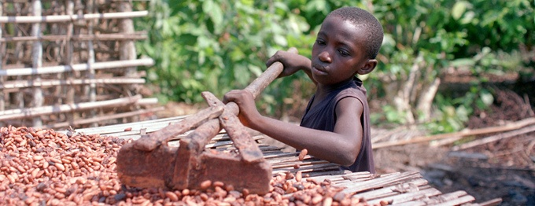
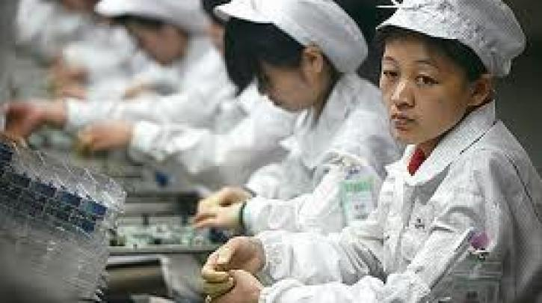

Slide 3
Πιστεύω πως αν δεν πάρει η κοινωνία κάποια μέτρα οι παραβάτες δεν θα σταματήσουν να εκμεταλλεύονται αυτά τα παιδιά και να καταπατούν τα δικαιώματα τους
Έτσι εάν η κοινωνία τιμωρήσει τους παραβάτες τα παιδιά αυτά θα ανακτήσουν τα δικαιώματα τους και θα ζήσουν μια ζωή ευτυχισμένη και σύμφωνα με την ηλικία τους.

